Slide 1
Presentación de fonética
19.2
Palabras con
-mente
-ción

Slide 2
Día 1
Notes:
Diga: ¡Hola, lectores! Hoy vamos a leer y escribir palabras y leer oraciones con los sufijos -mente y -ción. ¿Listos?
Avance a la siguiente diapositiva.

Slide 3

1. Leer palabras
Notes:
Avance a la diapositiva 4.

Slide 4


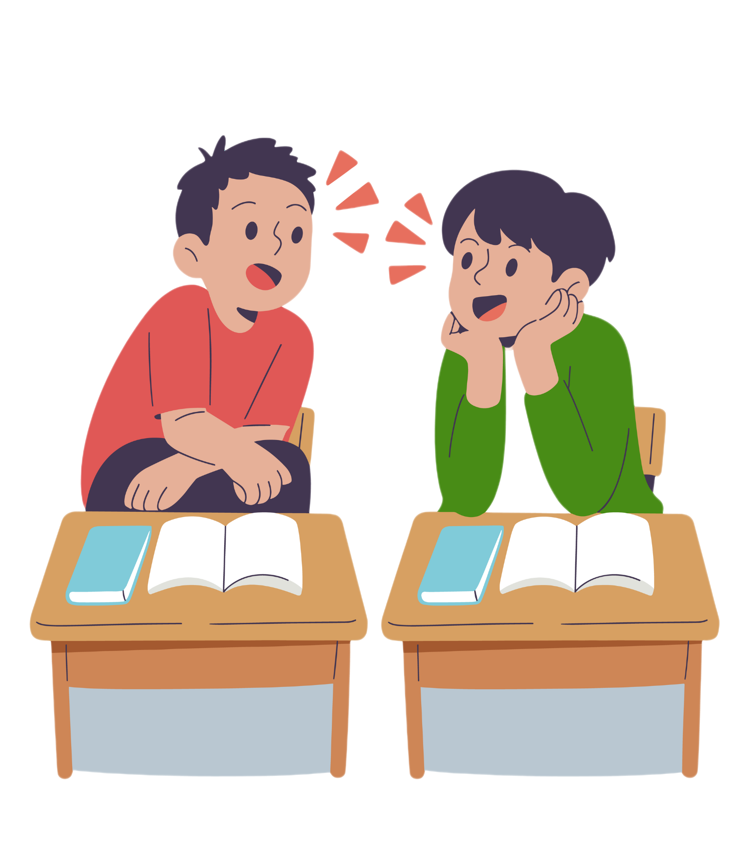
¡Recuerda!
claramente
-mente
-ción
conversación
Notes:
Diga: Hoy vamos a repasar las palabras con los prefijos re- y ex-. Recuerden que un prefijo es una parte pequeña que va al inicio de una palabra para darle un nuevo significado.
Modele: Escuchen con atención: claramente. Escucho el sufijo -mente al final de la palabra. Repita con los estudiantes con la palabra conversación.
Diga: Ahora vamos a leer varias palabras con los sufijos -mente y -ción.
Avance a la diapositiva 5.

Slide 5
felizmente
Notes:
Lea la palabra en voz alta junto con los estudiantes.
Diga: felizmente.
Repita si es necesario.
Muestre a los estudiantes las diapositivas 6-12 una a la vez y diga cada palabra en voz alta junto con ellos.
Avance a la siguiente diapositiva.

Slide 6
suavemente
Notes:
Lea la palabra en voz alta junto con los estudiantes.
Diga: suavemente.
Repita si es necesario.
Avance a la siguiente diapositiva.

Slide 7
información
Notes:
Lea la palabra en voz alta junto con los estudiantes.
Diga: información.
Repita si es necesario.
Avance a la siguiente diapositiva.

Slide 8
nuevamente
Notes:
Lea la palabra en voz alta junto con los estudiantes.
Diga: nuevamente.
Repita si es necesario.
Avance a la siguiente diapositiva.

Slide 9
creación
Notes:
Lea la palabra en voz alta junto con los estudiantes.
Diga: creación.
Repita si es necesario.
Avance a la siguiente diapositiva.

Slide 10
emoción
Notes:
Lea la palabra en voz alta junto con los estudiantes.
Diga: emoción.
Repita si es necesario.
Avance a la siguiente diapositiva.

Slide 11
amablemente
Notes:
Lea la palabra en voz alta junto con los estudiantes.
Diga: amablemente.
Repita si es necesario.
Avance a la siguiente diapositiva.

Slide 12
audición
Notes:
Lea la palabra en voz alta junto con los estudiantes.
Diga: audición.
Repita si es necesario.
Avance a la siguiente diapositiva.

Slide 13

2. ¡Aprendamos juntos!
Notes:
Comience en la diapositiva número 14.

Slide 14
-mente
Los sufijos se escriben unidos a la palabra, sin espacio y sin guion → claramente
clara
+
mente
claramente
Notes:
Diga: Hoy vamos a aprender la regla de ortografía de las palabras con los sufijos -mente y -ción. (Haga clic)
Señale la regla y lea en voz alta. (Haga clic)
Diga: Recordemos que un sufijo es una parte pequeña que va al final de una palabra para darle un nuevo significado. Según la regla, los sufijos se escriben unidos a la palabra, sin espacio y sin guion. (Haga clic)
Señale y lea en voz alta la palabra claramente.
Diga: Al agregar el sufijo -mente al final de clara, se forma la palabra claramente. La escribimos como una sola palabra.
Avance a la siguiente diapositiva.

Slide 15
-ción
Los sufijos se escriben unidos a la palabra, sin espacio y sin guion → conversación
conversa
+
ción
conversación
Notes:
Señale y lea en voz alta la palabra conversación.
Diga: Al agregar el sufijo -ción al final de conversa, se forma la palabra conversación. La escribimos como una sola palabra.
Avance a la siguiente diapositiva.

Slide 16
-mente
Los sufijos se escriben unidos a la palabra, sin espacio y sin guion.
feliz
+
mente
felizmente
Notes:
Diga: Ahora vamos a practicar. Recuerden las reglas que aprendimos. Repase las reglas si es necesario. (Haga clic)
① Muestre: felizmente.
Diga: De acuerdo con la regla, los sufijos se escriben unidos a la palabra, sin espacio y sin guion. (Haga clic)
Diga: Leamos juntos: feliz - mente, felizmente. ¿Qué sufijo se agrega a feliz para formar felizmente? (Pausa) ¡Muy bien, el sufijo -mente!
Repita si es necesario.
Avance a la siguiente diapositiva.

Slide 17
-ción
Los sufijos se escriben unidos a la palabra, sin espacio y sin guion.
crea
+
ción
creación
Notes:
② Muestre: creación.
Diga: De acuerdo con la regla, los sufijos se escriben unidos a la palabra, sin espacio y sin guion. (Haga clic)
Diga: Leamos juntos: crea - ción, creación. ¿Qué sufijo se agrega a crea para formar creación? (Pausa) ¡Muy bien, el sufijo -ción!
Repita si es necesario.
Avance a la siguiente diapositiva.

Slide 18

3. Ortografía
Notes:
Asegúrese de que todos los estudiantes tengan una pizarra donde practicar.
Avance a la siguiente diapositiva.

Slide 19

rápidamente
Notes:
Diga: Ahora voy a decir una palabra con los sufijos -mente y -ción y luego una oración con esa palabra. Todos van a repetir la palabra y escribirla en su pizarra. Recuerden usar lo que aprendimos sobre las palabras con los sufijos -mente y -ción.
Diga: La palabra es rápidamente. Debo preparar mi mochila rápidamente antes de que llegue el autobús. Repitan conmigo: rápidamente.
Diga: ¿Cuántas sílabas tiene la palabra? (5) rá - pi - da - men - te. La primera sílaba, rá, ¿cuántos sonidos tiene? (2) /rr/, /a/. La segunda sílaba, pi, ¿cuántos sonidos tiene? (2) /p/, /i/. La tercera sílaba, da, ¿cuántos sonidos tiene? (2) /d/, /a/. La cuarta sílaba, men, ¿cuántos sonidos tiene? (3) /m/, /e/, /n/. La quinta sílaba, te, ¿cuántos sonidos tiene? (2) /t/, /e/. Rápidamente, /rr/, /a/, /p/, /i/, /d/, /a/, /m/, /e/, /n/, /t/, /e/.
Pida a los estudiantes que muestren su pizarra después de escribir la palabra para verificar su respuesta.
Repita si es necesario.
Avance a la siguiente diapositiva.

Slide 20
anualmente
Notes:
Diga: La palabra es anualmente. Mi mamá nos lleva al dentista anualmente. Repitan conmigo: anualmente.
Diga: ¿Cuántas sílabas tiene la palabra? (4) a - nual - men - te. La primera sílaba, a, ¿cuántos sonidos tiene? (1) /a/. La segunda sílaba, nual, ¿cuántos sonidos tiene? (4) /n/, /u/, /a/, /l/. La tercera sílaba, men, ¿cuántos sonidos tiene? (3) /m/, /e/, /n/. La cuarta sílaba, te, ¿cuántos sonidos tiene? (2) /t/, /e/. Anualmente, /a/, /n/, /u/, /a/, /l/, /m/, /e/, /n/, /t/, /e/.
Pida a los estudiantes que muestren su pizarra después de escribir la palabra para verificar su respuesta.
Repita si es necesario.
Avance a la siguiente diapositiva.

Slide 21
preparación
Notes:
Diga: La palabra es preparación. Siempre ayudo en mi casa en la preparación de la cena. Repitan conmigo: preparación.
Diga: ¿Cuántas sílabas tiene la palabra? (4) pre - pa - ra - ción. La primera sílaba, pre, ¿cuántos sonidos tiene? (3) /p/, /r/, /e/. La segunda sílaba, pa, ¿cuántos sonidos tiene? (2) /p/, /a/. La tercera sílaba, ra, ¿cuántos sonidos tiene? (2) /r/, /a/. La tercera sílaba, ción, ¿cuántos sonidos tiene? (4) /s/, /i/, /o/, /n/. Preparación, /p/, /r/, /e/, /p/, /a/, /r/, /a/, /s/, /i/, /o/, /n/.
Pida a los estudiantes que muestren su pizarra después de escribir la palabra para verificar su respuesta.
Repita si es necesario.
Avance a la siguiente diapositiva.

Slide 22
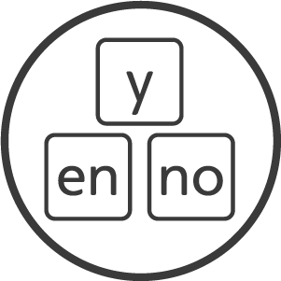
4. Palabras de alta frecuencia
Notes:
Diga: Ahora vamos a leer palabras que vemos todo el tiempo y podemos leer rápidamente. Vamos a leer estas palabras juntos.
Muestre a los estudiantes las diapositivas 23-25 una a la vez y lea cada palabra junto con ellos.
Avance a la siguiente diapositiva.

Slide 23
arte
Notes:
Lea cada palabra junto con los estudiantes.
Diga: arte.
Repita si es necesario.
Avance a la siguiente diapositiva.

Slide 24
datos
Notes:
Lea cada palabra junto con los estudiantes.
Diga: datos.
Repita si es necesario.
Avance a la siguiente diapositiva.

Slide 25
existe
Notes:
Lea cada palabra junto con los estudiantes.
Diga: existe.
Repita si es necesario.
Avance a la siguiente diapositiva.

Slide 26

5. Oraciones
Notes:
Diga: Ahora vamos a leer oraciones. Asegúrate de prestar atención a la puntuación y a la entonación de tu voz. Primero las vamos a leer despacio y luego con más fluidez.
Avance a la siguiente diapositiva.

Slide 27
Europa es un continente ubicado en el hemisferio norte.
Notes:
Diga: Vamos a leer juntos esta oración.
Señale la primera palabra, Europa, y lea la oración apuntando a cada palabra. Primero despacio y la segunda vez con fluidez.
Pida a los estudiantes que repitan con usted.
Haga clic para indicar la palabra.
Avance a la siguiente diapositiva.

Slide 28
Aunque no es el continente más grande, tiene una gran población y una historia muy antigua.
Notes:
Diga: Vamos a leer juntos esta oración.
Señale la primera palabra, Aunque, y lea la oración apuntando a cada palabra. Primero despacio y la segunda vez con fluidez.
Pida a los estudiantes que repitan con usted.
Haga clic para indicar la palabra.
Avance a la siguiente diapositiva.

Slide 29
6. Dictado
Notes:
Avance a la siguiente diapositiva.

Slide 30
Notes:
Asegúrese de que todos los estudiantes tengan una pizarra donde practicar.
Diga: Ahora vamos a escribir una oración. Primero, quiero que me ayuden a contar cuántas palabras tiene. Escuchen atentamente.
Diga: Europa es un continente ubicado en el hemisferio norte. ¿Cuántas palabras escucharon? Vamos a repetirla juntos mientras contamos cada palabra. Europa (1), es (2), un (3), continente (4), ubicado (5), en (6), el (7), hemisferio (8), norte (9). ¡Tiene nueve palabras!
Pida a los estudiantes que escriban todas las palabras de la oración.
Diga: Puedes dividir cada palabra en sílabas y luego en sonidos para asegurarte de escribir todos los sonidos que escuchas correctamente.
Pida a los estudiantes que muestren su pizarra para verificar su respuesta. Repita si es necesario.
Avance a la siguiente diapositiva.

Slide 31
Europa es un continente ubicado en el hemisferio norte.
Notes:
Pida a los estudiantes que lean la oración en voz alta y comparen su oración con la oración que muestra la diapositiva.
Anime a los estudiantes a autocorregir su escritura.
Avance a la siguiente diapositiva.

Slide 32

¡Felicidades!
El día está completo,
¡excelente trabajo!

Slide 33
Día 2
Notes:
Diga: ¡Hola, lectores! Hoy vamos a leer y escribir palabras y leer oraciones con los sufijos -mente y -ción. ¿Listos?
Avance a la siguiente diapositiva.

Slide 34
1. Leer palabras multisilábicas
Notes:
Avance a la siguiente diapositiva.

Slide 35


¡Recuerda!
especialmente
-mente
-ción
repetición
Notes:
Diga: Hoy vamos a repasar las palabras con los sufijos -mente y -ción. Un sufijo es una parte pequeña que va al final de una palabra para darle un nuevo significado.
Modele: Escuchen con atención: especialmente. Escucho el sufijo -mente al final de la palabra. Repita con los estudiantes con la palabra repetición.
Diga: Ahora vamos a leer varias palabras con los sufijos -mente y -ción.
Avance a la diapositiva 36.

Slide 36
calmadamente
Notes:
Lea la palabra en voz alta junto con los estudiantes.
Diga: calmadamente.
Repita si es necesario.
Avance a la siguiente diapositiva.

Slide 37
perfectamente
Notes:
Lea la palabra en voz alta junto con los estudiantes.
Diga: perfectamente.
Repita si es necesario.
Avance a la siguiente diapositiva.

Slide 38
educación
Notes:
Lea la palabra en voz alta junto con los estudiantes.
Diga: educación.
Repita si es necesario.
Avance a la siguiente diapositiva.

Slide 39
hábilmente
Notes:
Lea la palabra en voz alta junto con los estudiantes.
Diga: hábilmente.
Repita si es necesario.
Avance a la siguiente diapositiva.

Slide 40
instrucción
Notes:
Lea la palabra en voz alta junto con los estudiantes.
Diga: instrucción.
Repita si es necesario.
Avance a la siguiente diapositiva.

Slide 41
acentuación
Notes:
Lea la palabra en voz alta junto con los estudiantes.
Diga: acentuación.
Repita si es necesario.
Avance a la siguiente diapositiva.

Slide 42
personalmente
Notes:
Lea la palabra en voz alta junto con los estudiantes.
Diga: personalmente.
Repita si es necesario.
Avance a la siguiente diapositiva.

Slide 43
construcción
Notes:
Lea la palabra en voz alta junto con los estudiantes.
Diga: construcción.
Repita si es necesario.
Avance a la siguiente diapositiva.

Slide 44
2. Ortografía
Notes:
Asegúrese de que todos los estudiantes tengan una pizarra donde practicar.
Avance a la siguiente diapositiva.

Slide 45
alegremente
Notes:
Diga: Ahora voy a decir una palabra con los sufijos -mente y -ción y luego una oración con esa palabra. Todos van a repetir la palabra y escribirla en su pizarra. Recuerden usar lo que aprendimos sobre las palabras con los sufijos -mente y -ción.
Diga: La palabra es alegremente. Mi amigo y yo corrimos alegremente al campo de fútbol. Repitan conmigo: alegremente.
Diga: ¿Cuántas sílabas tiene la palabra? (5) a - le - gre - men - te. La primera sílaba, a, ¿cuántos sonidos tiene? (1) /a/. La segunda sílaba, le, ¿cuántos sonidos tiene? (2) /l/, /e/. La tercera sílaba, gre, ¿cuántos sonidos tiene? (3) /g/, /r/, /e/. La cuarta sílaba, men, ¿cuántos sonidos tiene? (3) /m/, /e/, /n/. La quinta sílaba, te, ¿cuántos sonidos tiene? (2) /t/, /e/. Alegremente, /a/, /l/, /e/, /g/, /r/, /e/, /m/, /e/, /n/, /t/, /e/.
Pida a los estudiantes que muestren su pizarra después de escribir la palabra para verificar su respuesta.
Repita si es necesario.
Avance a la siguiente diapositiva.

Slide 46
repetición
Notes:
Diga: La palabra es repetición. Me encanta ver la repetición de las carreras de carros. Repitan conmigo: repetición.
Diga: ¿Cuántas sílabas tiene la palabra? (4) re - pe - ti - ción. La primera sílaba, re, ¿cuántos sonidos tiene? (2) /rr/, /e/. La segunda sílaba, pe, ¿cuántos sonidos tiene? (2) /p/, /e/. La tercera sílaba, ti, ¿cuántos sonidos tiene? (2) /t/, /i/. La cuarta sílaba, ción, ¿cuántos sonidos tiene? (4) /s/, /i/, /o/, /n/. Repetición, /rr/, /e/, /p/, /e/, /t/, /i/, /s/, /i/, /o/, /n/.
Pida a los estudiantes que muestren su pizarra después de escribir la palabra para verificar su respuesta.
Repita si es necesario.
Avance a la siguiente diapositiva.

Slide 47
situación
Notes:
Diga: La palabra es situación. Ante esta situación de lluvia, el lunes no hay clases. Repitan conmigo: situación.
Diga: ¿Cuántas sílabas tiene la palabra? (3) si - tua - ción. La primera sílaba, si, ¿cuántos sonidos tiene? (2) /s/, /i/. La segunda sílaba, tua, ¿cuántos sonidos tiene? (3) /t/, /u/, /a/. La tercera sílaba, ción, ¿cuántos sonidos tiene? (4) /s/, /i/, /o/, /n/. Situación, /s/, /i/, /t/, /u/, /a/, /s/, /i/, /o/, /n/.
Pida a los estudiantes que muestren su pizarra después de escribir la palabra para verificar su respuesta.
Repita si es necesario.
Avance a la siguiente diapositiva.

Slide 48

3. Análisis morfológico
Notes:
Diga: Hoy vamos a aprender sobre los sufijos y su significado. Un sufijo es una parte de una palabra que va al final para darle un nuevo significado.
Avance a la siguiente diapositiva.

Slide 49
rápido
+
mente
rápidamente
Notes:
Señale y lea en voz alta la palabra rápido y el sufijo -mente.
Modele: El sufijo -mente significa “de manera o de forma”. Por ejemplo, al agregar -mente a la palabra rápido, se forma la palabra rápidamente. Rápidamente significa “de forma rápida”.
Avance a la siguiente diapositiva.

Slide 50
educar
+
ción
educación
Notes:
Señale y lea en voz alta la palabra educar y el sufijo -ción.
Diga: El sufijo -ción significa “acción o resultado”. Cuando agregamos -ción a una palabra, hablamos de algo que se hace o de lo que ocurre. Por ejemplo, educar significa “enseñar” y educación significa “el resultado de enseñar”.
Diga: Ahora vamos a aprender más palabras con sufijos y a determinar su significado.
Avance a la siguiente diapositiva.

Slide 51
suave
+
mente
suavemente
Notes:
Señale y lea en voz alta la palabra suave y el sufijo -mente.
Modele: El sufijo -mente significa “de manera o de forma”. Por ejemplo, al agregar -mente a la palabra suave, se forma la palabra suavemente. Suavemente significa “de manera suave”.
Avance a la siguiente diapositiva.

Slide 52
construir
+
ción
construcción
Notes:
Señale y lea en voz alta la palabra construir y el sufijo -ción.
Diga: El sufijo -ción significa “acción o resultado”. Cuando agregamos -ción a una palabra, hablamos de algo que se hace o de lo que ocurre. Por ejemplo, construir significa “hacer algo con materiales” y construcción significa “acción de construir algo, como una casa o un edificio”.
Avance a la siguiente diapositiva.

Slide 53
amable
+
mente
amablemente
Notes:
Señale y lea en voz alta la palabra amable y el sufijo -mente.
Modele: El sufijo -mente significa “de manera o de forma”. Por ejemplo, al agregar -mente a la palabra amable, se forma la palabra amablemente. Amablemente significa “de manera amable”.
Avance a la siguiente diapositiva.

Slide 54
preparar
+
ción
preparación
Notes:
Señale y lea en voz alta la palabra preparar y el sufijo -ción.
Diga: El sufijo -ción significa “acción o resultado”. Cuando agregamos -ción a una palabra, hablamos de algo que se hace o de lo que ocurre. Por ejemplo, preparar significa “alistar o dejar listo” y preparación significa “acción de alistarse o de dejar algo listo”.
Avance a la siguiente diapositiva.

Slide 55

4. Desarrollo de la fluidez
Notes:
Avance a la siguiente diapositiva.

Slide 56
Europa tiene regiones con climas diferentes.
Notes:
Señale la oración: Europa tiene regiones con climas diferentes.
Modele cómo leer con precisión y señale la pausa en los signos de puntuación.
Muestre a los estudiantes las diapositivas 57-59 una a la vez y lea cada oración en voz alta junto con ellos modelando cómo leer con precisión haciendo las pausas apropiadas.
Avance a la siguiente diapositiva.

Slide 57
En muchas ciudades, el tráfico funciona automáticamente gracias a reglas claras y señales que ayudan a mantener la organización.
Notes:
Lea la oración junto con los estudiantes.
Escuche la lectura oral de las palabras por parte de los estudiantes y, si es necesario, pídales que lean más despacio.
Avance a la siguiente diapositiva.

Slide 58
La historia de Europa es muy importante para el mundo.
Notes:
Lea la oración junto con los estudiantes.
Escuche la lectura oral de las palabras por parte de los estudiantes y, si es necesario, pídales que lean más despacio.
Avance a la siguiente diapositiva.

Slide 59
Estas civilizaciones contribuyeron al desarrollo de la escritura, el arte y la educación, influyendo directamente en la formación de muchos países actuales.
Notes:
Lea la oración junto con los estudiantes.
Escuche la lectura oral de las palabras por parte de los estudiantes y, si es necesario, pídales que lean más despacio.
Avance a la siguiente diapositiva.

Slide 60
¡Felicidades!
El día está completo,
¡excelente trabajo!

